Slide 1
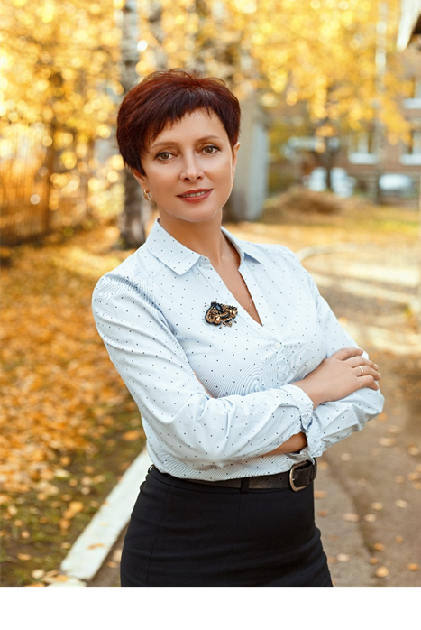
Не важно на каком языке мы будем выражать любовь и преданность родному краю – Республике Коми! Я делаю это на английском!
Долбешкина Елена Германовна
МАОУ «Технологический лицей» г. Сыктывкар

Slide 2
2021 год – год празднования 100 - летнего юбилея Республики Коми
Много это или мало?
В масштабах страны это может и не так много, наша Республика еще молода, полна сил и идей. Мы верим, что ее ждут большие успехи впереди!
Но в то же время это и солидный возраст, накоплен огромный опыт, сложилась вековая история края, сформировались обычаи и традиции, которыми необходимо делиться с подрастающим поколением, передавать молодежи силу нашего края.

Slide 3
Методическая разработка
Содержание моей разработки передает систему работы в рамках реализации национально-регионального компонента на уроках английского языка
Используя современные образовательные технологии я создаю уроки, главная цель которых учить любить нашу Республику, гордиться ей, думать о ее процветании.
Ну и,конечно, изучать английский язык!

Slide 4
Методическая разработка
Создано 10 учебных занятий
Разработки уроков были представлены учительскому сообществу на различных уровнях
Опыт работы по созданию учебных занятий по реализации НРК на уроках английского языка нашел отражение в мастер-классах, публикациях и профессиональных конкурсах
Работа будет продолжена!

Slide 5
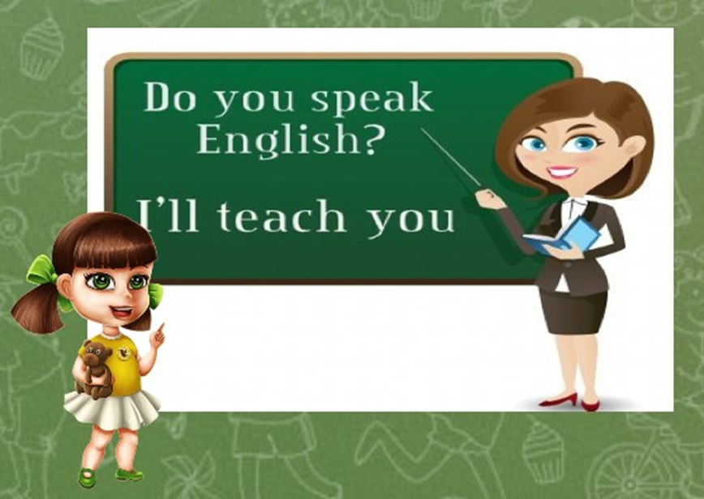
О себе
Образование высшее, 1997 г., Коми государственный педагогический институт, специальность – «Филология», квалификация – учитель английского и немецкого языка.
Общий педагогический стаж -24,5 лет
Общий трудовой стаж - 24,5 лет
Педагогический стаж в МАОУ «Технологический лицей» – 16 лет

Slide 6
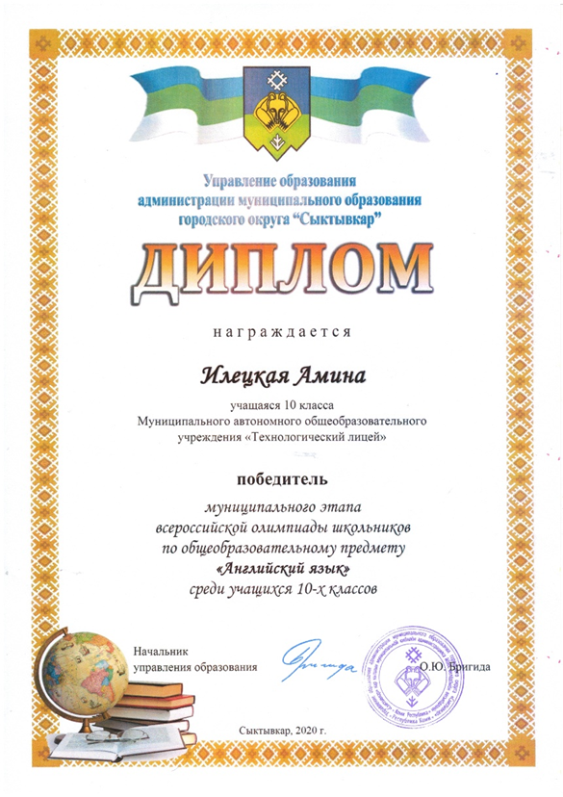
Почему участвую в конкурсе?
Высокий уровень успеваемости (100%) учащихся
Высокий уровень качества знаний учащихся (75-80 %)
Высокие результаты итоговой аттестации учащихся
Высокие результаты ОГЭ и ЕГЭ (97 баллов)
Позитивная динамика количества участников в предметных олимпиадах и конкурсах различного уровня

Slide 7
Почему участвую в конкурсе?
Высокие результаты внеурочной деятельности по английскому языку
Систематическая и результативная работа с одаренными детьми через научно-исследовательскую деятельность
Результативное участие в научно-практических конференциях
Систематическое прохождение курсов повышения квалификации
Участие в работе предметной комиссии по проверке работ ОГЭ и ЕГЭ
Трансляция эффективного опыта работы на уровне города и республики (курсы повышения квалификации учителей при КРИРОиПК)

